Slide 1
Corrigé : Fiche révision
Nombres entiers et rationnels

Slide 2
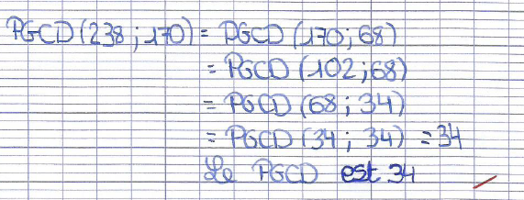
Exercice 1

Slide 3
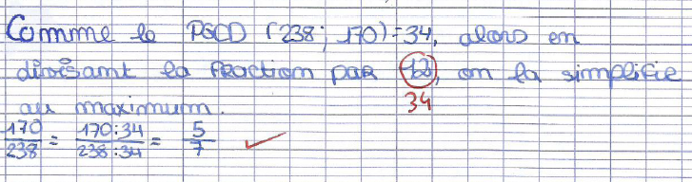
Exercice 1

Slide 4
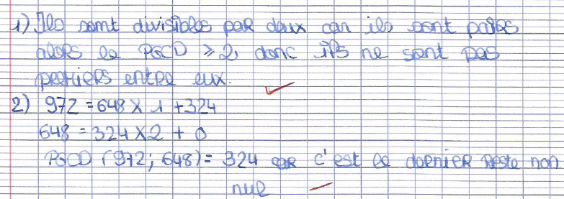
Exercice 2

Slide 5
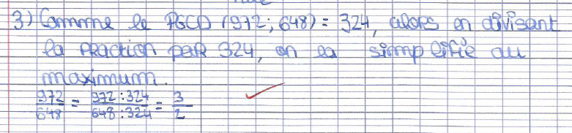
Exercice 2

Slide 6
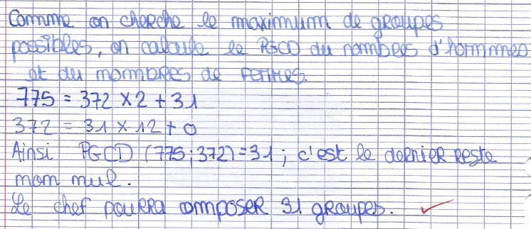
Exercice 3

Slide 7
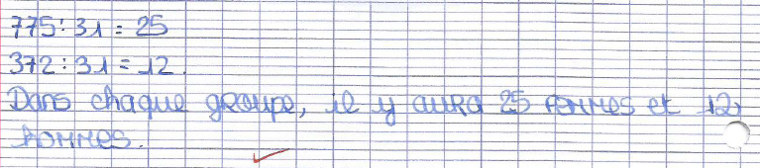
Exercice 3

Slide 8
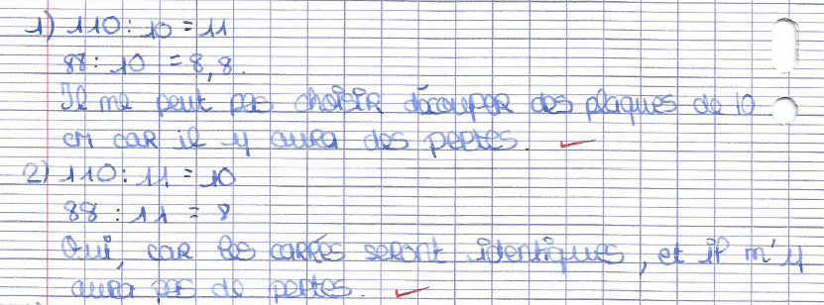
Exercice 4

Slide 9
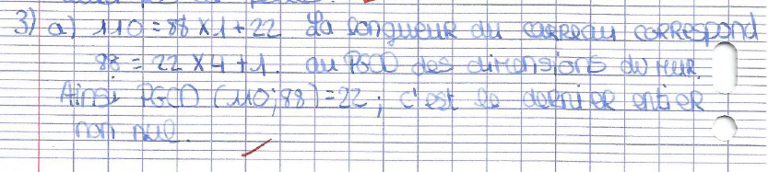
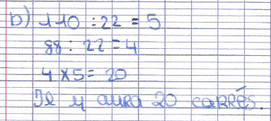
Exercice 4
0
Le carreau mesure 22 cm

